Slide 1
Inkrementalni 3D KONVEKSNI OMOTAČ
Miroslav Mišljenović 1110/2018
Predmet: Konstrukcija i analiza algoritama 2
Nastavnik: dr Vesna Marinković
Asistent: Mirko Spasić
Matematički fakultet
Univerziteta u Beogradu
Školska 2018/2019. godina

Slide 2
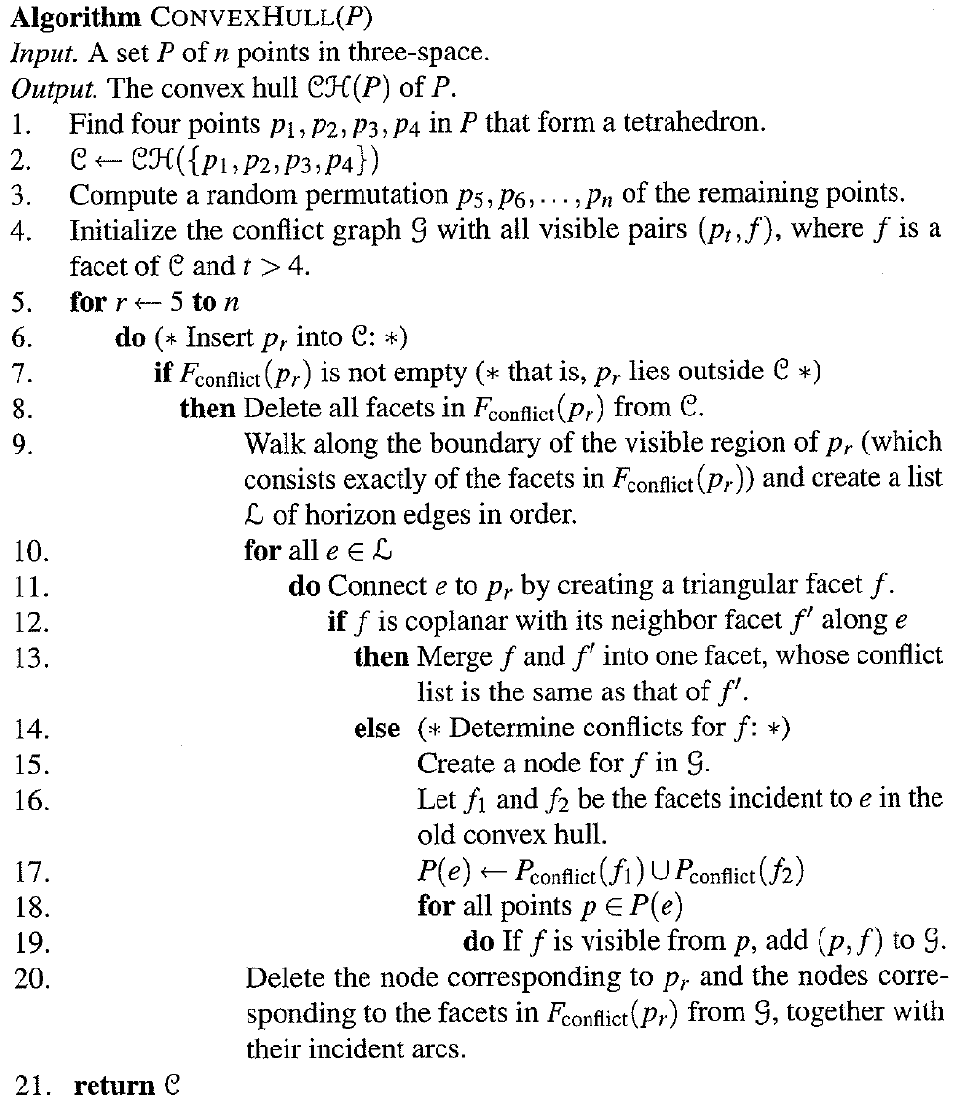
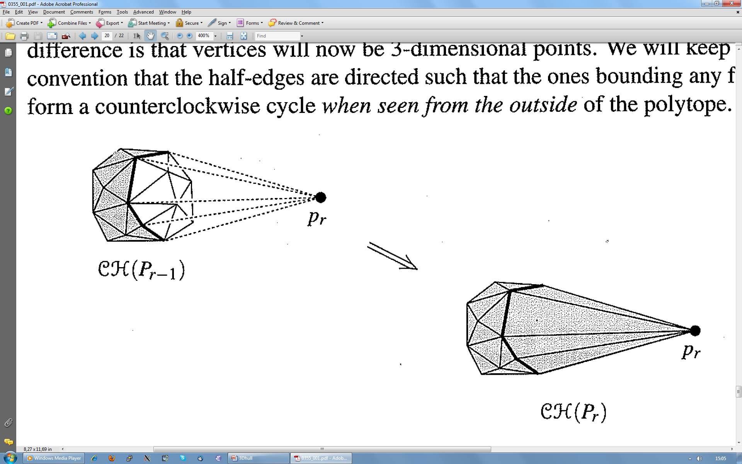
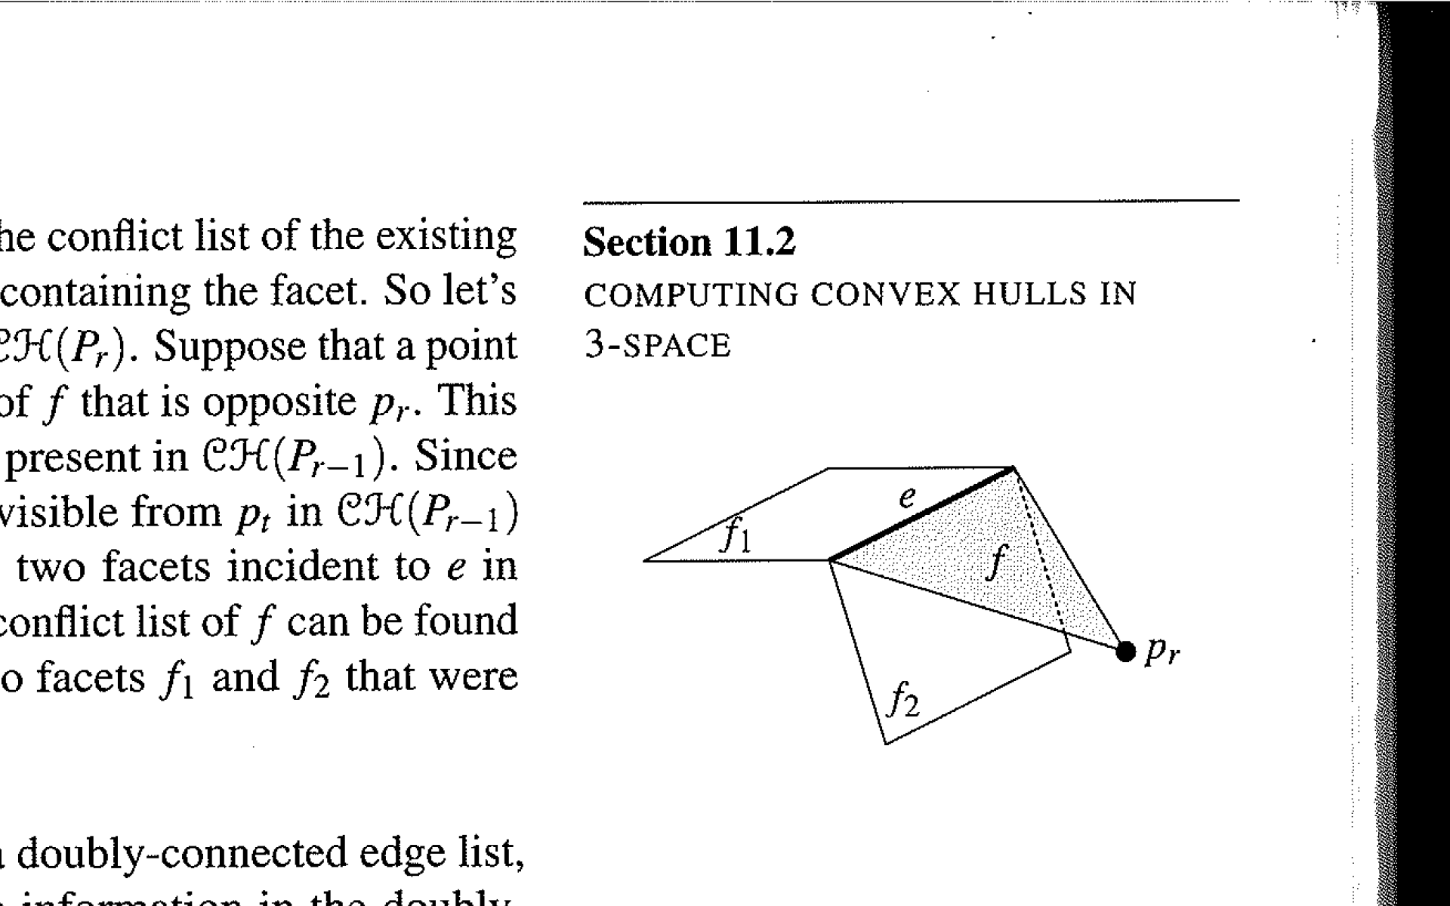
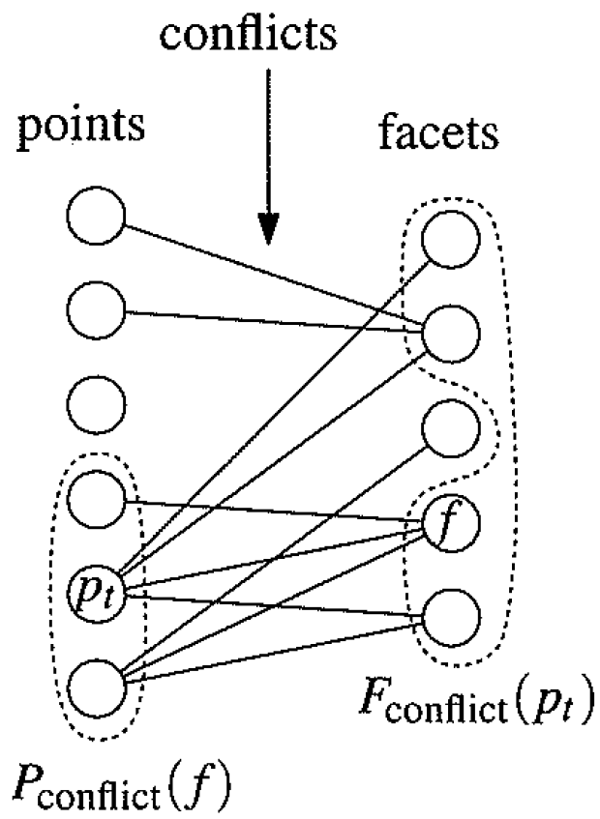

Slide 3
AlGoritam
1. Kreiraj tetraedar (najmanji konveksni skup u 3D)
Izaberi dve tačke p1 i p2
Pronađi tačku p3 koja nije kolinearna sa pravom -p1-p2-
Pronađi tačku p4 koja ne leži u ravni koju obrazuju tačke p1, p2 i p3
2. Odredi slučajnu permutaciju preostalih tačaka p5..pN
3. Za svako pR iz skupa {p5, ..., pN} dodaj tačku pR u CH(P_{R-1})
Ako je tačka pR unutar ili na granici CH(P_{R-1}), ne radi ništa
Ako je tačka pR izvan CH(P_{R-1}) onda:
Pronađi i ukloni sve vidljive strane
Kreiraj nove strane (trouglove) koje povezuju pR sa ivicama horizonta
Ovaj postupak se efikasno realizuje konfliktnim grafom

Slide 4
Konfliktni graf
To je bipartitni graf koji čine:
Tačke koje još nisu obrađene
Strane tekućeg konveksnog omotača
Grane koje povezuju konfliktne tačke i strane
Graf se naziva konfliktnim jer grane povezuju tačke i strane koje ne mogu istovremeno postojati u konveksnom omotaču.
Tokom rada, održavaju se:
Pconflict(f) – skup tačaka koje vide stranu f
Fconflict(pR) – skup strana vidljivih iz pR

Slide 5
Inicijalizacija Konfliktnog grafa i finalno stanje
Inicijalizacija:
Tačke {p5, ..., pN} koje nisu u početnom tetraedru
Strane početnog tetraedra (4 strane)
Grane koje povezuju svaku stranu tetraedra sa tačkama koje je vide (inicijalno nema grana)
Finalno stanje:
Skup tačaka je iscrpljen
Strane koje čine konveksni omotač
Grane ne postoje

Slide 6
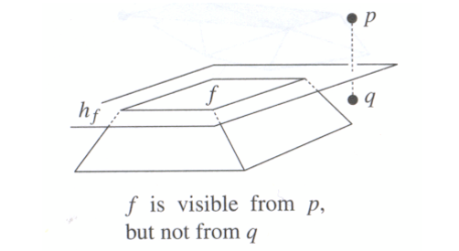
Vidljivost tačke i strane
Proizvoljna strana f definiše ravan h_{f} koja deli prostor na:
Tačke p iz kojih je strana f vidljiva
Tačke q iz kojih se strana f ne vidi
Tačke u ravni h_{f} izvan strane f
Tačka može videti jednu ili više strana.
Ukoliko vidi dve strane, ona vidi i ivicu između njih.
Specijalno, ako se iz tačke vidi ivica i jedna incidentna strana,
a ne vidi se druga incidenta strana,
to znači da je ivica na horizontu.

Slide 7
Algoritam određivanja horizonta
Neka je data vidljiva strana S omotača, iz tačke pR
Nalaženje horizonta se suštinski realizuje algoritmom plavljenja
U svakom koraku, rekurzivno prelazimo na incidentnu/susednu stranu T:
Ako je T vidljiva, prelazimo na sledeću susednu stranu dok ne nađemo stranu koja nije vidljiva iz tačke pR
Time dobijamo prvu ivicu horizonta
Rekurzivnim kretanjem unazad, dobijamo i sve ostale ivice horizonta

Slide 8
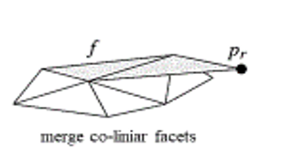
Umetanje nove tačke
Prilikom dodavanja nove tačke pR treba uraditi sledeće:
Obrisati strane tekućeg konveksnog omotača koje se vide iz tačke pR, ali ih ne brisati iz konfliktnog grafa
Pronaći ivice horizonta
Za svaku ivicu e sa horizonta, uraditi sledeće:
Kreirati novu stranu f konveksnog omotača, od ivice e i tačke pR i dodatno:
Dodati stranu f u konfliktni graf
Neka su f₁ i f₂ incidentne strane sa ivicom e
Odrediti uniju tačaka iz kojih su vidljive strane f₁ i f₂ i iz nje izdvojiti tačke koje vide stranu f
U konfliktni graf dodati grane od izdvojenih tačaka iz prethodnog koraka do strane f
Obrisati čvor pR iz konfliktnog grafa, zajedno sa pripadnim granama

Slide 9
Složenost algoritma
Inicijalizacija => O(n)
Kreiranje i brisanje strana => O(n)
Ažuriranje konfliktnog grafa => O(n)
Pronalaženje novih konflikata => O(n log n)
Ukupna vremenska složenost algoritma je O(n log n)
Algoritam je najsporiji kada je zadati skup tačaka upravo skup tačaka konveksnog omotača.

Slide 10
Alternativna rešenja i komentari
Quick 3D hull algoritam – pohlepni algoritam, odlične performanse kada postoji mnogo unutrašnjih tačaka
Čanov (eng. Chan) algoritam – kombinacija nekog algoritma za određivanje 3D konveksnog omotača
i ¨uvijanja poklona¨
Merge hull algoritam – za dva skupa sa po N/2 tačaka se odrede omotači
i spoje u finalni konveksni omotač postupkom ˝uvijanja poklona˝
Osnovni rezultati su dobijeni krajem 20. veka
Većina softvera u javnom vlasništvu je pisana u starijim verzijama Jave i C++ - a
Isti softver služi i za druge svrhe (dijagrami Voronjeva i Delanijeva trijangulacija) pa ima znatnog viška koda, koji je trebalo prilagoditi
Grafički softver Geomview omogućuje vizuelnu prezentaciju dobijenih rezultata
Posebno treba obratiti pažnju na robusnost softvera, jer se tačke uglavnom zadaju u pokretnom zarezu – približne vrednosti Tada se dobijaju strane koje se skoro ne razlikuju što izaziva razne probleme (kolinearnost i komplanarnost)

Slide 11
literatura
Chris Pudney, The University of Western Australia, 1998. – open source Java code
Mark de Berg, Otfried Cheong, Marc van Kreveld, Mark Overmars, Computational Geometry – Algorithms and Applications, Third edition, Springer, 2008.
David M. Mount, Department of Computer Science, University of Maryland, Fall 2002. Computational Geometry
Dirk Gregorius, The 3D Quick Hull Algorithm, Valve Software
Geomview 1.9.5, Mart 2014. – http://www.geomview.org softver za vizualizaciju

